Slide 1


股票代號：2108
南帝化學工業股份有限公司
NANTEX INDUSTRY CO.,LTD.
法 人 說 明 會
2024年08月23日
免責聲明
●本簡報及同時發布之訊息，取自公司內部與外部資料，及對未來的展望，反映本公司迄今對未來之看法。
對於此看法在未來若有任何改變或調整時，本公司不負責隨時提醒或更新。
●本公司並未發布財務預測，簡報中有關公司的財務、業務或Q&A之說明，可與未來實際結果存有差異，此
差異原因可能包括市場需求變化、原物料價格波動、同業競爭行為、國際經濟局勢、匯率波動、上下游供
應鏈等其他各種本公司無法掌控之風險因素。

Slide 2


目錄大綱
公司簡介
主要產品
近年營運概況
產業分析及未來發展

Slide 3
公司簡介
公司成立時間
1979年1月
●
資本額
約49.24億元 (截至2024年7月)
●
董事長
楊東源 先生
●
員工人數
275人 (研發人力37人)
●
核心技術
高分子聚合技術、乳化重合技術、加工製程技術
●
主要業務
各種乳膠、各種橡膠及其加工製品之製造、加工及買賣。
●
股票 上市時間
1992年8月20日
●

Slide 4






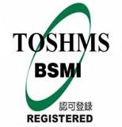


經營理念與政策
經營理念
品質政策
以『持續進步、精益求精』之精神，追求永續經營，善盡社會責任。
本著持續進步，精益求精之經營理念，以系統運作及不斷創新，來有效滿足客戶需求及法律規章要求。
環境安全衛生政策
社會責任
預防職業災害、遵守環安衛法規、
落實節能減碳、著重污染預防、
承諾持續改善、確保永續經營
109年編製企業社會責任報告書(CSG)，110年修正為企業永續報告書(ESG)。

Slide 5
轉投資關係企業
南帝化學工業
股份有限公司
南美特科技
股份有限公司
英屬維京群島商
英泰美國際有限公司
鎮江南帝化工
有限公司
100%
41.0%
100%

Slide 6



主要產品
乳膠
橡膠
其它
佔營業比重39.0%
醫療用手套
紙張塗布
地毯褙膠
佔營業比重40.7%
汽車部品
耐油橡膠製品
運動鞋底
佔營業比重20.3%
工業製品
食品容器
生活用品
主要產品 / 商品名 | 產能/產量 (MT/2023年) | 預計產能 (MT/2024年)
合成乳膠 (NBR/SBR) NANTEX®NBR/SBR LATEX | 253,000 / 91,317(林園) 15,000 / 12,046 (鎮江) | 253,000 (林園) 15,000 (鎮江)
丁腈橡膠 NANCAR® NBR | 15,000 / 8,749 (林園) 52,000 / 47,486 (鎮江) | 15,000 (林園) 52,000 (鎮江)
其它 | - | -

Slide 7
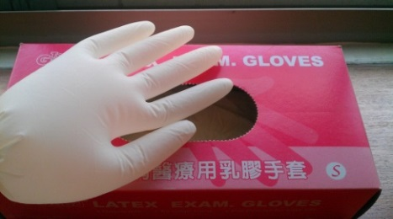
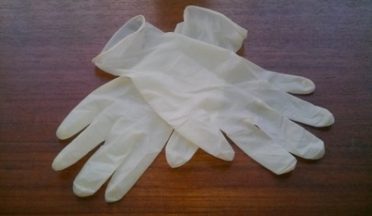

合成乳膠
具良好的物理性能、耐油、不含蛋白質及其他雜質等優點
主要應用在無塵室、醫療用、家用及工業用等
全球手套用丁腈乳膠領導品牌

Slide 8
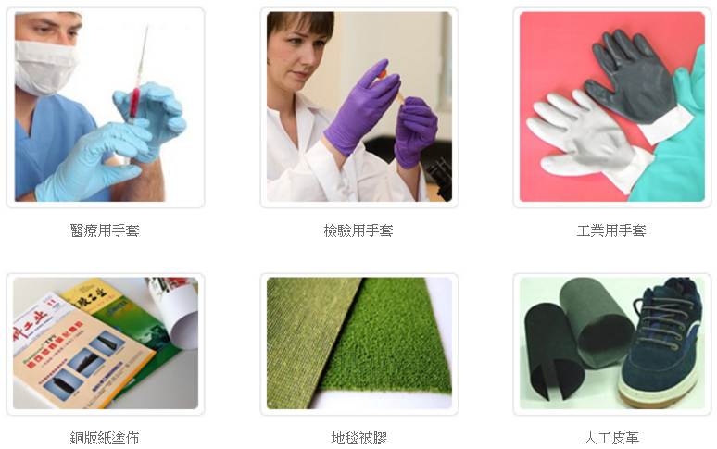
合成乳膠主要應用
無塵室手套
地毯背膠

Slide 9
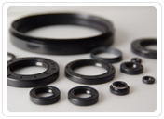
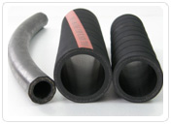
合成橡膠
全國唯一丁腈橡膠製造商之一
全球主要的丁腈橡膠製造商之一
品質和技術 具國際水準
NANTEX
丁腈橡膠
(耐油膠)
大中華地區丁腈橡膠之領導品牌
行銷至美國、日本、韓國、東南亞、南亞及中國大陸

Slide 10
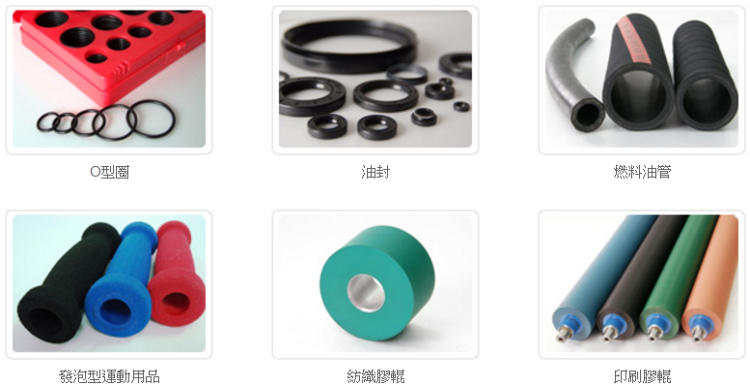
合成橡膠主要應用

Slide 11
近年營運概況
南帝合併營業收入-產品別
 | 110年 | 111年 | 112年 | 113年Q1 | 113年Q1-Q2
乳膠 | 16,596 | 4,365 | 2,620 | 734 | 2,046
橡膠 | 5,078 | 4,909 | 4,369 | 939 | 2,130
其它 | 1,844 | 2,395 | 1,953 | 508 | 1,065

Slide 12
南帝合併銷售地區別

Slide 13
南帝合併營業利益及稅後利益
 | 110年 | 111年 | 112年 | 113年Q1 | 113年Q1-Q2
營業利益 | 9,912 | 1,483 | 837 | 167 | 377
稅後利益 | 7,495 | 1,376 | 947 | 169 | 405
註：淨利歸屬母公司 7,346 1,193 714 104 265

Slide 14
南帝合併稅後EPS及每年股利政策

Slide 15
產業分析及未來發展
一、NBR手套需求逐步成長，但乳膠產能過剩仍存在。二、中美貿易戰昇溫，美國加徵關稅，將改變手套業
上下游競爭態勢，但如同本公司另一產品NBR橡膠
還是有供給過剩，地緣政治衝突，高營運成本仍
是挑戰。
三、產品開發將以永續/精簡/高效率等面向切入。

Slide 16


簡 報 完 畢 敬 請 指 教

